Slide 1
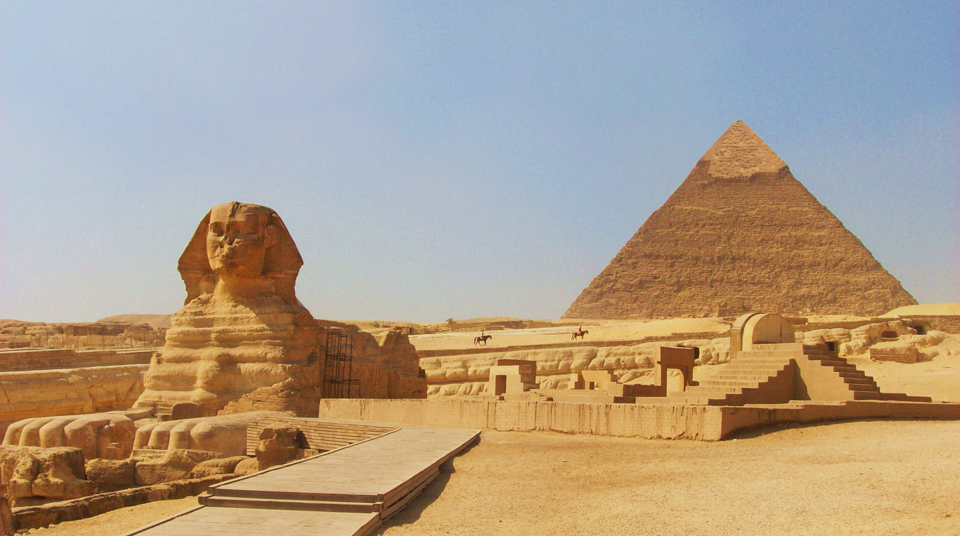

Slide 2
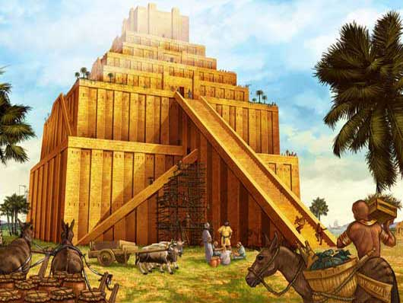

Slide 3
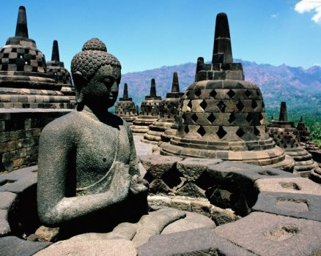

Slide 4
Отрывок из записок древнего путешественника
«Я родом из города Вавилон . …… Сегодня наш корабль ……… Это страна морских людей , не похожая на мою родину ..… Крутые обрывистые склоны гор …… Нет рек ….. Здесь нет наших лесов …… Жара ...... Их боги живут на горе …. Приехали ……. на олимпийские игры . Спарта и Афина – это города …»

Slide 5
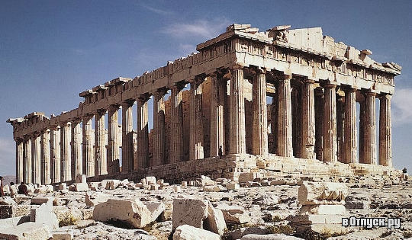

Slide 6
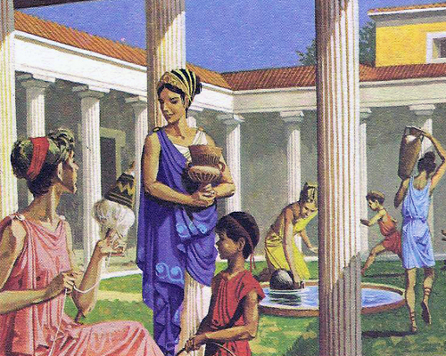
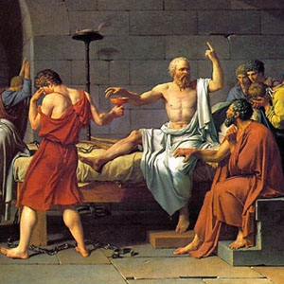
Природа Греции и занятия древних греков

Slide 7
Давайте вспомним, по каким критериям мы описывали ранее изученные страны?
ЦЕЛЬ:
Изучение местоположения и населения Древней Греции
Задачи
Рассмотреть природные особенности
Рассмотреть население и занятия

Slide 8
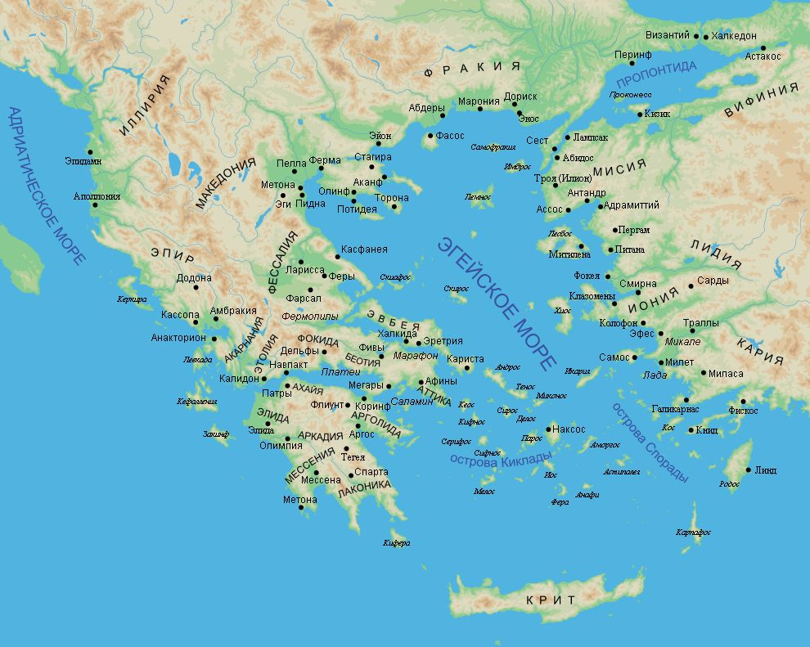
что будет играть очень большую роль в жизни греков?

Slide 9
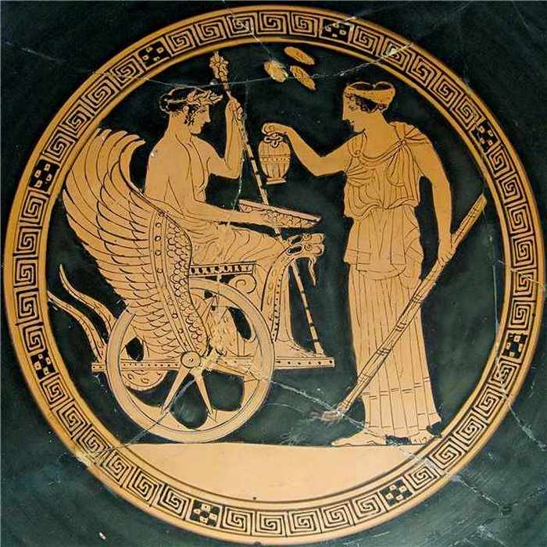
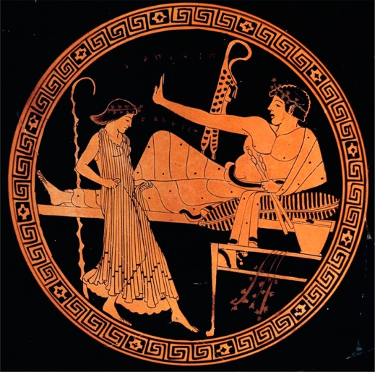
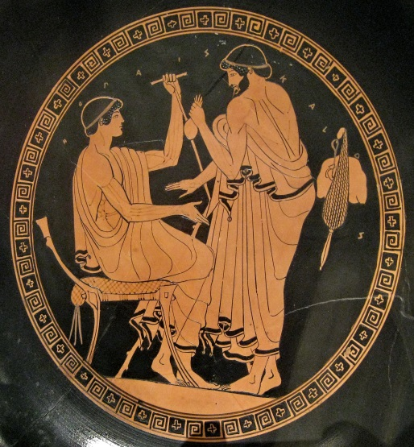
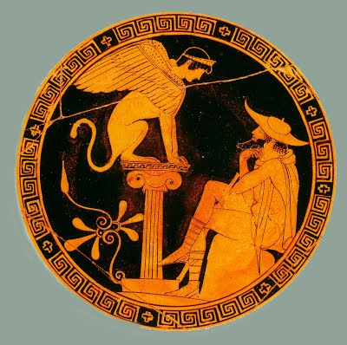

Slide 10
Новый термин
АНТИЧНЫЙ античная, античное- относящийся к древнему миру, к истории и культуре древних греков

Slide 12
Географическое положение Древней Греции.
1. Располагается Балканском полуострове.
2. Омывается Средиземным, Эгейским и Адриатическим морями.
3. Рельеф – горный.
4. Климат теплый и ветреный.

Slide 13
Население
1. Основные занятия – земледелие, скотоводство, рыболовство, охота.
2. Для земледельца важно было выбрать место.
3. Скотоводство давало им шкуры, мясо, молоко.
4. Полезные ископаемые были необходимы для занятия ремеслами.

Slide 14
Греки и море
1. Благодаря морю древние греки научились рыболовству и кораблестроению.
2. Часто путешествовать позволяло развитое кораблестроение.
3. Островное положение помогает защищаться от врагов.
4. Греки многому научились у финикийцев.

Slide 15
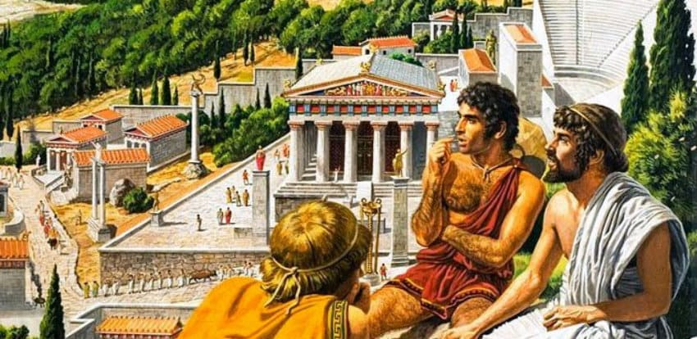
Чем отличались природные условия Древней Греции от природных условий стран Древнего Востока?

Slide 16
Балканский полуостров расположен на:
1. Юго-востоке Европы
2. В Азии
3. На севере Африки

Slide 17
Балканский полуостров омывается:
1. Индийским океаном
2. Северным морем
3. Средиземным морем

Slide 18
Самая высокая гора в Греции
1. Олимп
2. Монблан
3. Эверест

Slide 19
Население Древней Греции не занималось:
1. Земледелием
2. Рыболовством
3. Ирригационными работами

Slide 20
Искусство постройки кораблей греки переняли у:
1. ассирийцев
2. финикийцев
3. египтян

Slide 21
Древняя Греции делилась на отдельные районы:
1. горами и заливами
2. забором
3. пустыней

Slide 22
Древние греки добывали
1. железо и медь
2. олово и сталь
3. платину и иридий

Slide 23
Самыми распространенными животными у греческих скотоводов были:
1. коровы и верблюды
2. козы и овцы
3. кролики и свиньи

Slide 24
Климат на Балканском полуострове в основном:
1. холодный и суровый
2. теплый и благоприятный
3. засушливый

Slide 25
Древние греки называли себя
1. греками
2. персами
3. эллинами

Slide 26
Богом моря греки называли
Посейдона
Зевса
Афину

Slide 27
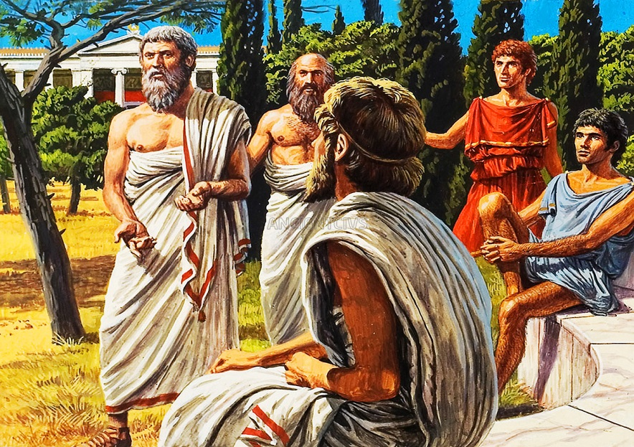
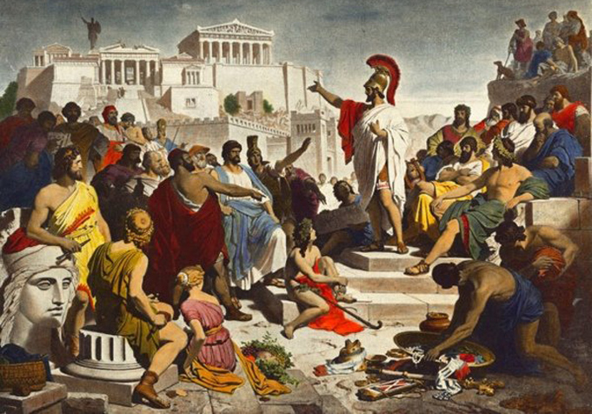
Закрепим изученное
В чем заключалось принципиальное отличие в формировании древнегреческого государства от:
1. Древнего Египта (1 ряд);
2. Древней Персии (2 ряд);
3. Древней Палестины (3 ряд).

Slide 28
Домашнее задание
Параграф 17
Вопросы 1-4

Slide 29
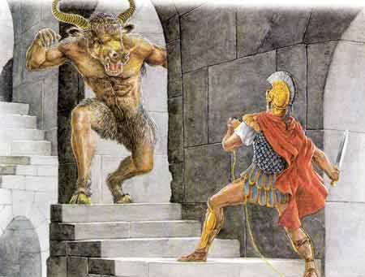
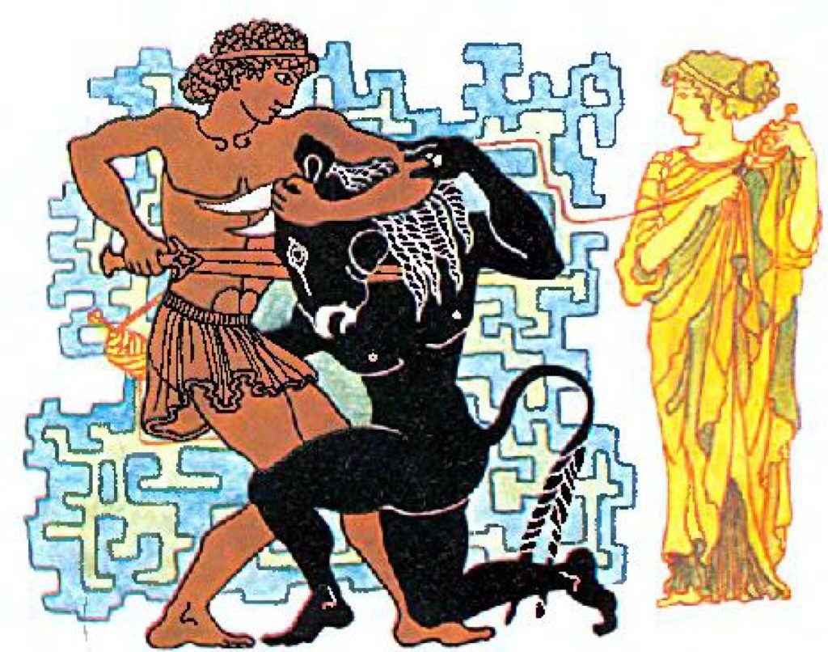
Домашнее задание
Посмотреть мультфильм «Лабиринт. Подвиги Тесея» (ссылка в dnevnik.ru) и ответь на вопрос «Какое сейчас придают значение выражению «нити Ариадны»»?

